Slide 1
Слушаем музыку дома
Музыкальный руководитель:
Герасимова Галина Юрьевна

Slide 2
Вокальная музыка проще для восприятия ребёнка, чем инструментальная, но понимание инструментальной музыки подарит ребёнку больший чувственный опыт.
Музыка
Вокальная
Инструментальная

Slide 3
Слушаем музыку
Совместно
Внимательно
Регулярно

Slide 4
Произведения следует выбирать
Небольшие
Красочные
Разнообразные

Slide 5
Внимание!
Стоит помнить, что при прослушивании с ребёнком музыки не стоит спешить. Дайте ребёнку возможность погрузиться в мир звуков. Не торопите его. Если времени для внимательного прослушивания музыки недостаточно – отложите на свободное время.
Во время прослушивания музыки не отвлекайтесь сами и не отвлекайте ребёнка. Попробуйте совместно услышать все нюансы произведения, его особенности и красоту.
Не стоит включать музыку громко. Чем громче звучит музыка, тем хуже она воспринимается.
Не забывайте, что музыка, прослушиваемая с детьми, должна иметь художественную ценность. Старайтесь увлекать их классическими композициями или детской музыкой.
Полностью исключать из опыта детей современную взрослую музыку не стоит – музыкальный опыт детей должен быть разнообразен – но такая музыка не должна превалировать над детской и классической.

Slide 6
Музыка, рекомендованная к прослушиванию с детьми.

Slide 7
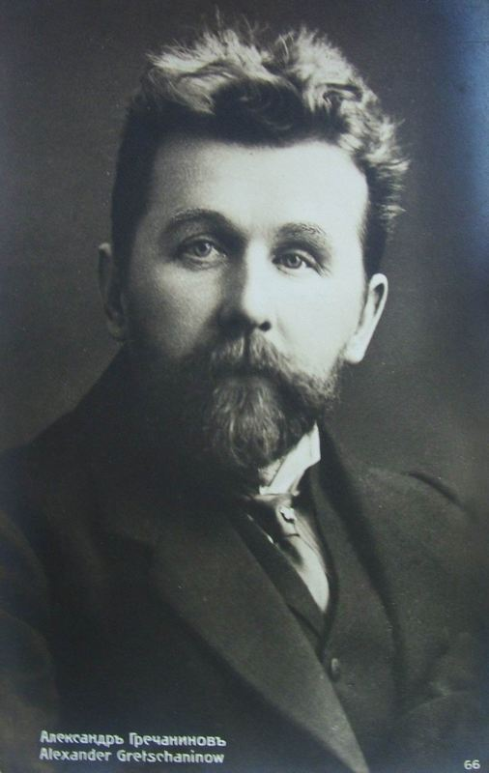
Александр Тихонович Гречанинов
«Мазурка»;
«Вальс» из «Детского альбома»;
«Подснежник»;
«Елочкин сон»;
«Теремок»;
«Кот, петух и лиса».

Slide 8
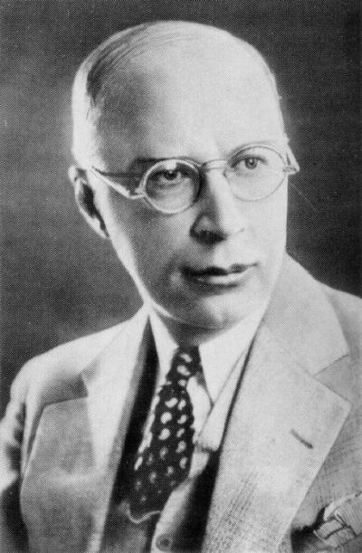
Сергей Сергеевич Прокофьев
«Шествие кузнечиков»;
«Раскаяние»;
«Сказочка»;
«Вечер»;
«Петя и волк».

Slide 9
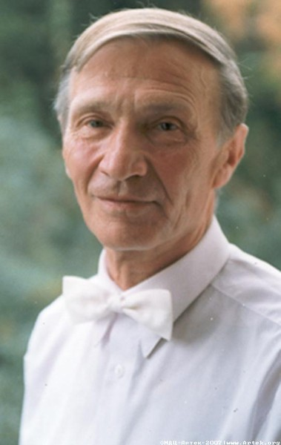
Георгий Александрович Струве
«Весенняя песенка»;
«Звонок»;
«Школьный корабль»;
«Я часто краснею»;
«Капризные ерши»;
«Старший брат сестру баюкал»;
«Новогодний хоровод».

Slide 10
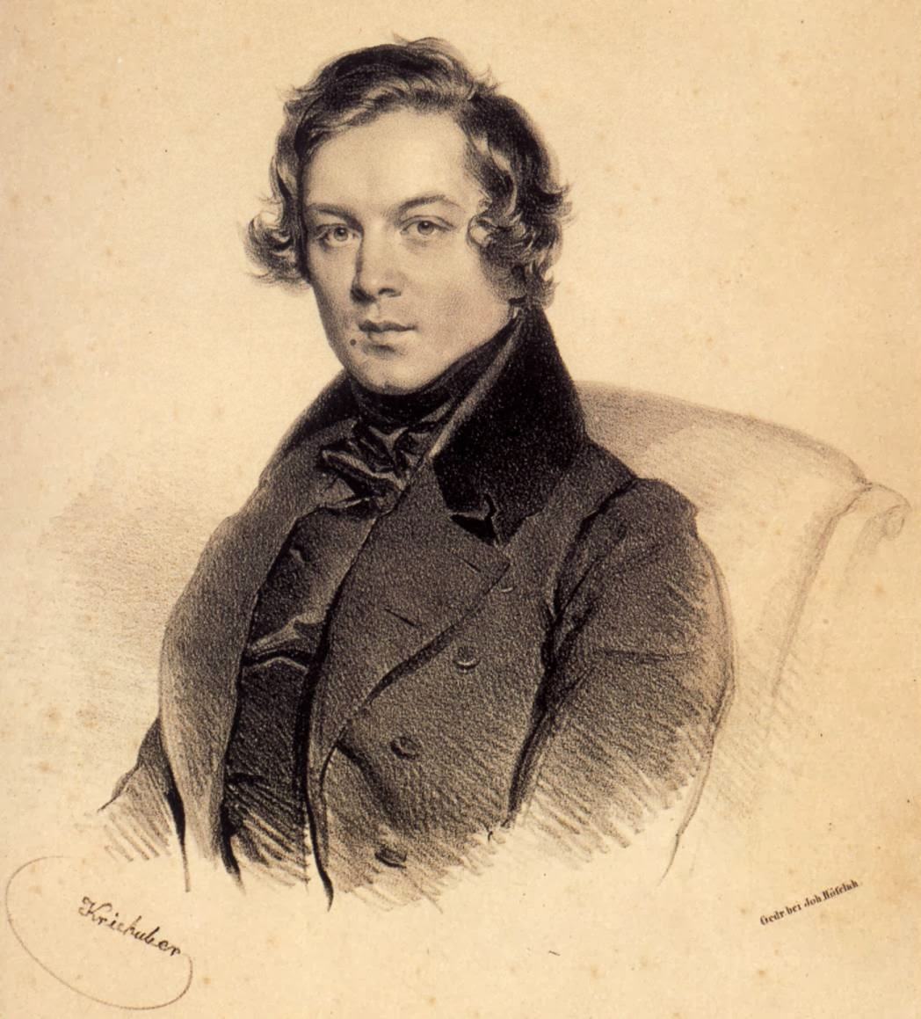
Роберт Шуман
«Смелый наездник»;
«Весёлый крестьянин, возвращающийся с работы»;
«Первая утрата»;
«Порыв»;
«Солдатский марш»;
«Грёзы».

Slide 11
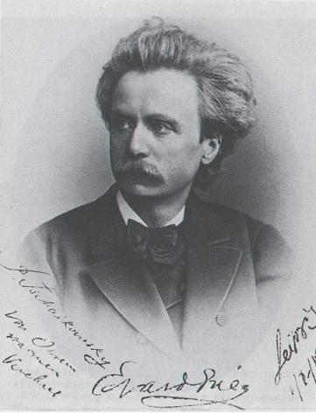
Эдвард Григ
«Утро»;
«Песня Сольвейг»;
«В пещере горного короля»;
«Шествие гномов»;
«Птичка»;
«Бабочка»;
«Весной»;
«Танец эльфов».

Slide 12
Спасибо за внимание!
Приятного музицирования!
МДОУ Детский сад №29
г. Саранск
2020 г.

